Slide 1
ХУДОЖНЯ КУЛЬТУРА УКРАЇНИ XIX СТ.
Тема 1. Образотворче мистецтво

Slide 2
Дерев'яна та мурована архітектура.
Скульптура.
Палацово-паркові комплекси

Slide 3
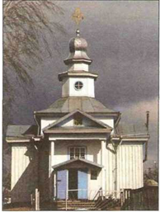
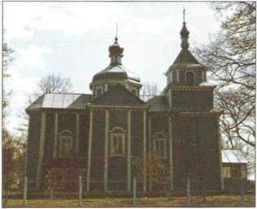
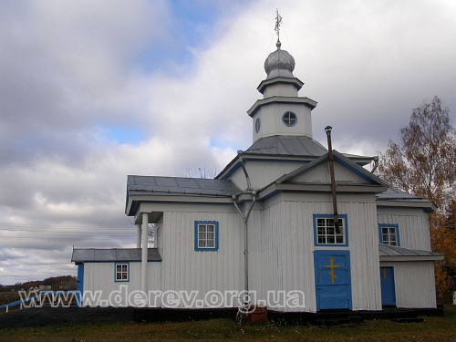
На початку XIX ст. пам'яток дерев'яного зодчества в Україні було багато. Споруджували житло, господарські будівлі, оборонні системи замків і фортець, церкви. Але із се­редини XIX ст. було заборонено будувати церкви з дерева в українських народних традиціях. Дерев'яні храми почали зводити, а давні церкви перебудовувати у стилі класицизму. З огляду на чутливість матеріалу до впливу часу, більшість давніх дерев'яних споруд не збереглася.
Церква св.Йосифа, 1769
с. Бірки Волинська обл.
Преображенська церква, 1849 р.
С. Сухоліси Київська обл.

Slide 4
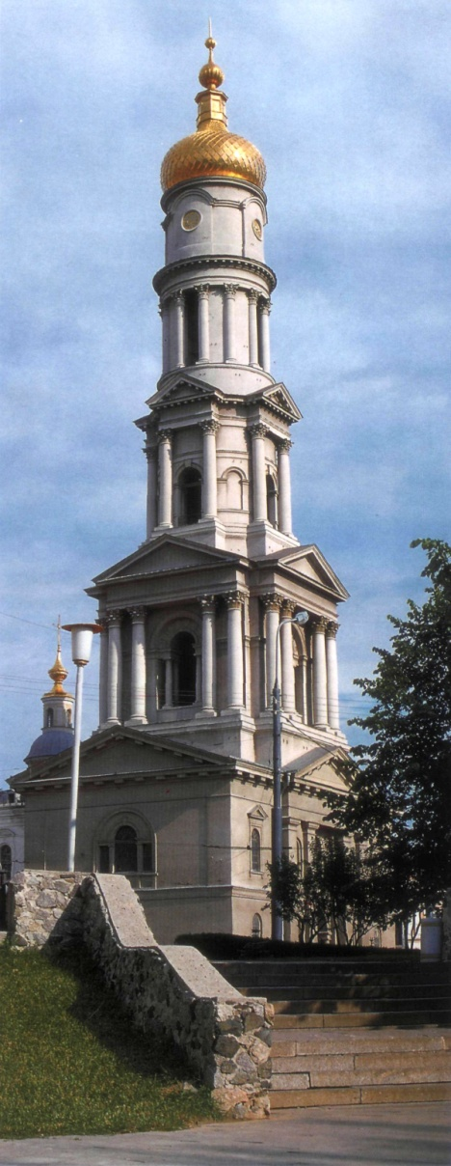
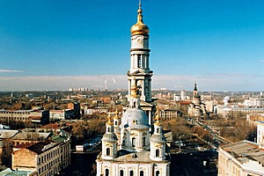
У першій половині XIX ст. в архітектурі утвердився новий художній напрям — класицизм.
Своєрідність українського класицизму виявилась у збереженні кольорової гами споруд, типової для бароко (блакитний з білим і золотим), використанні античних ордерних форм.
Ознаками класицистичної архітектури була офіційна сухість. Зовнішня сухість поєднувалася з внутрішньою зручністю, високими стелями, гарною вентиляцією, багатим освітленням. Класицизм поширився й на культові споруди. Такі як:
89-метрова дзвіниця Успенського собору в Харкові,
Збудована у 1821-1841 рр,
на честь перемоги над Наполеоном

Slide 5
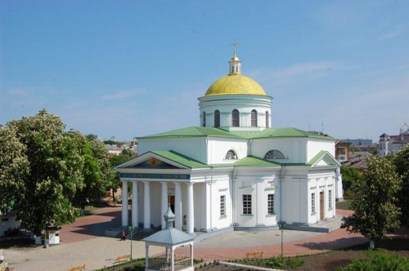
Преображенський собор
у Білій церкві

Slide 6
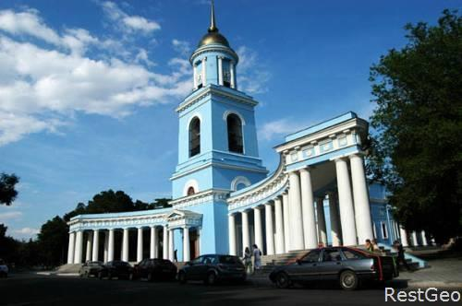
Покровський собор
В Ізмаїлі

Slide 7
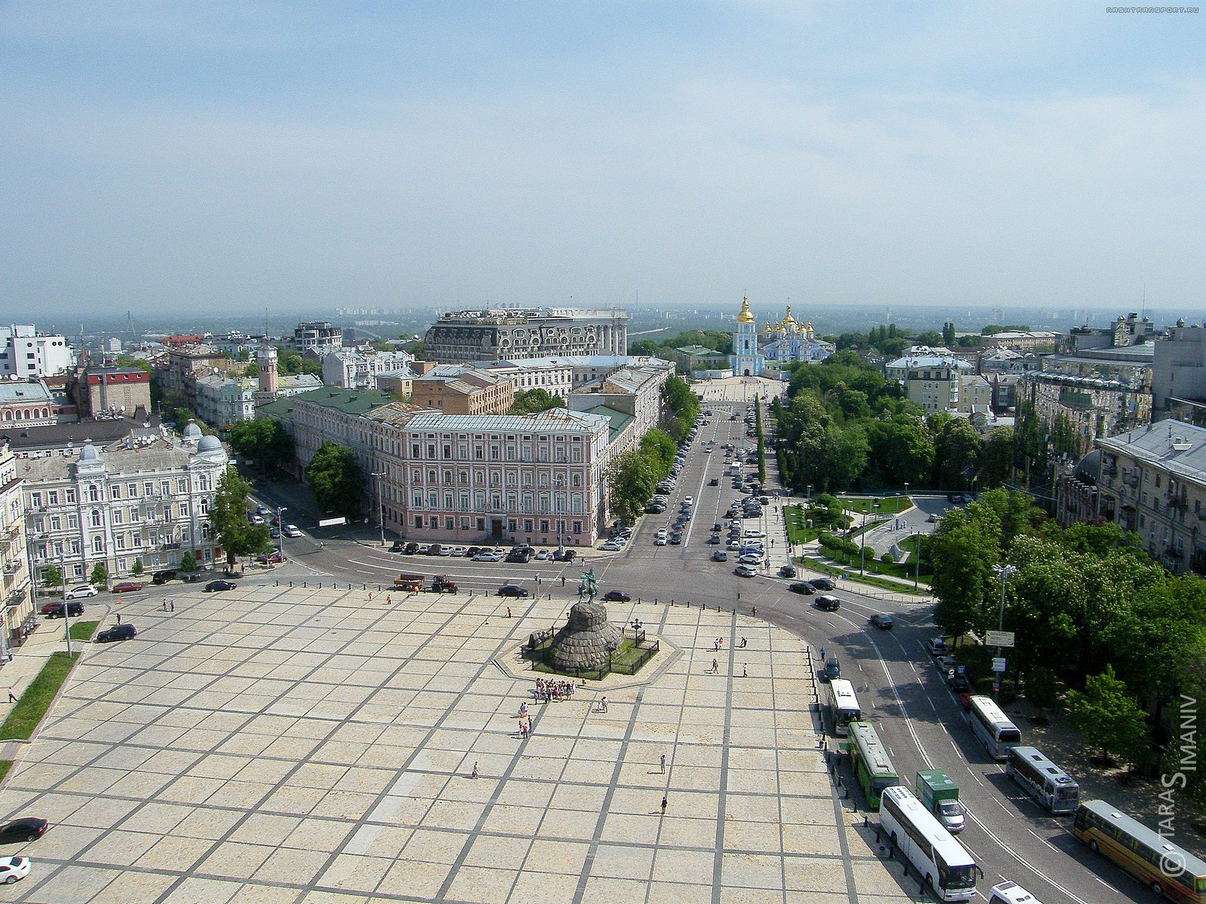
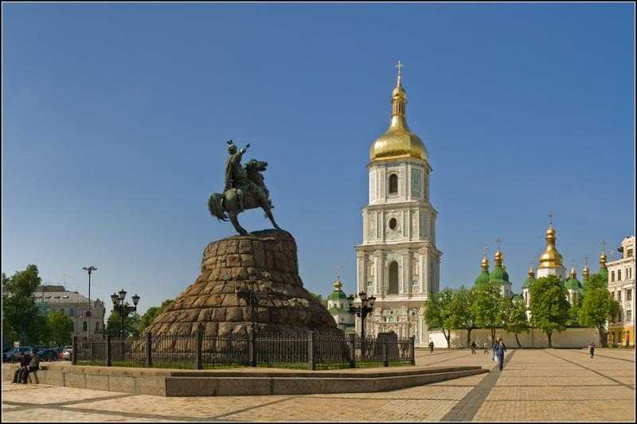
площа Богдана Хмельницького в Києві
У цей період зростають міста, у центрах міст зводили будівлі адміністративного та культурного значення. Створювали головний майдан геометрично правильних форм, який оточували величезні геометричні споруди. На перетині центральних вулиць і навколо храмів теж були невеликі майдани. Від головного майдану розходилися здебільшого прямокутні квартали. Хоча, зважаючи на особливості вже існуючої забудови та ландшафту, архітектори вдавалися і до радіально-кільцевого й діагонального планування.
Будівництво адміністративних, освітніх, громадських і приватних споруд навколо майдану здійснювалося за визначеним планом. Так поступово створювалися архітектурні ансамблі. Серед досягнень містобудування:

Slide 8
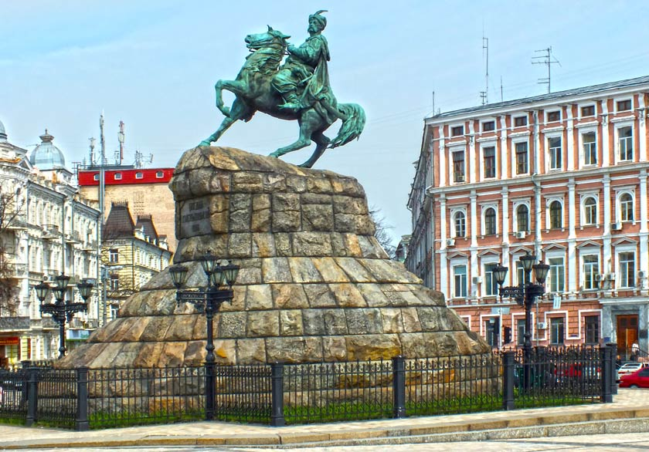
Пам’ятник гетьману Богдану Хмельницькому
Пам’ятник було урочисто встановлено 1888 р. на Софіївській у Києві в рамках святкування 900-річчя Хрещення Русі. (За проектом скульптора Михайла Микешина). Кінь Б.Хмельницького скидав польського шляхтича, єврея-орендатора та єзуїта зі скелі, перед якою малорос, червонорос, білорус та великорос слухали пісню сліпого кобзаря. Барельєфи п'єдесталу зображували битву під Збаражем, Переяславську раду та сцену в'їзду козацького війська на чолі з Хмельницьким у Київ.

Slide 9
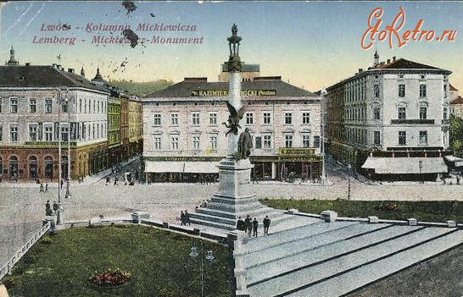
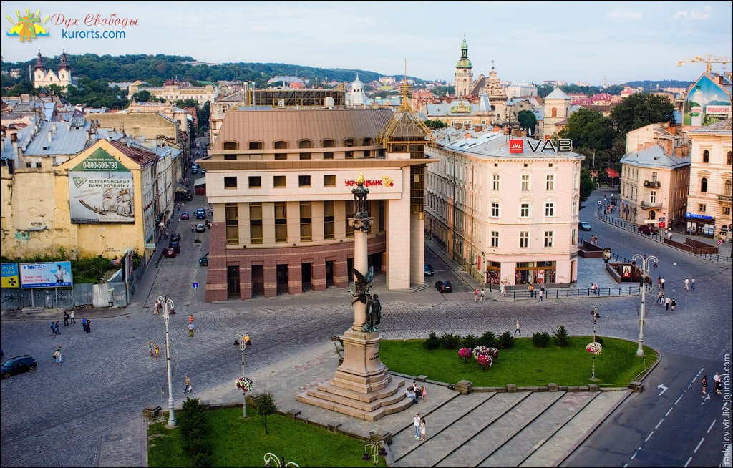
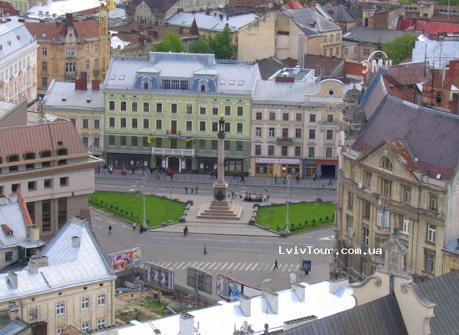
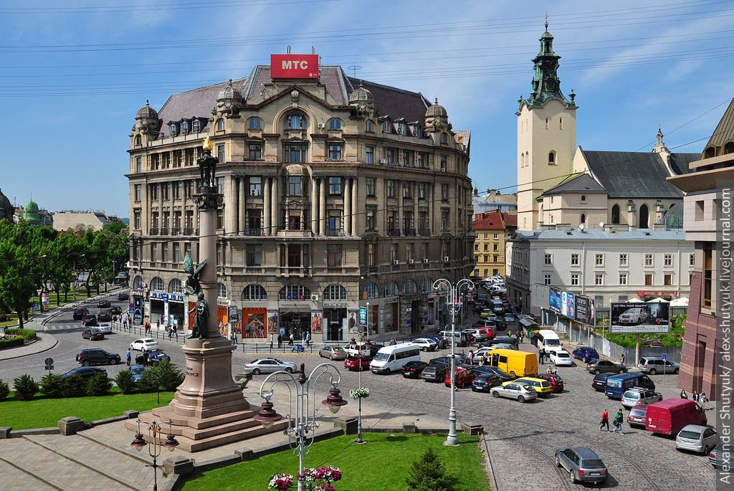
площа Адама Міцкевича у Львові

Slide 10
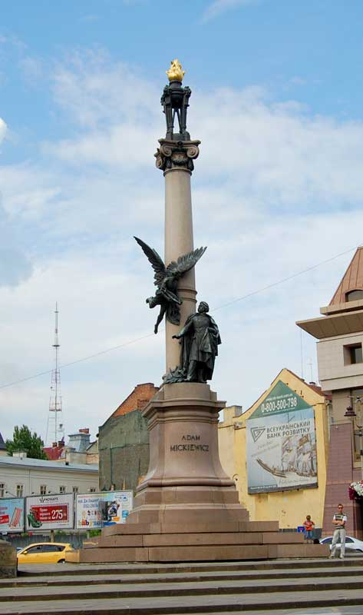
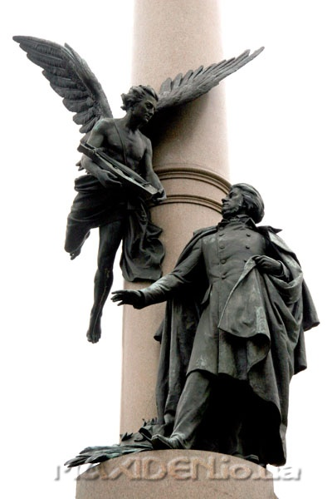
Львів. Пам’ятник Адаму Міцкевичу на площі А. Міцкевича.
Пам'ятник видатному польському поету Адамові Міцкевичу спорудили у 1904 році. Цей пам'ятник виник в результаті конкурсу, оголошеного в 1898 році. Переміг скульптор Антоній Сулима Попель, який і реалізував свій задум у вигляді колони, біля підніжжя якої Геній поезії вручає Міцкевичу ліру. Допоміг реалізувати проект, завершивши колону іонічного ордеру застиглим у бронзі вогнем, український скульптор Михайло Паращук.

Slide 11
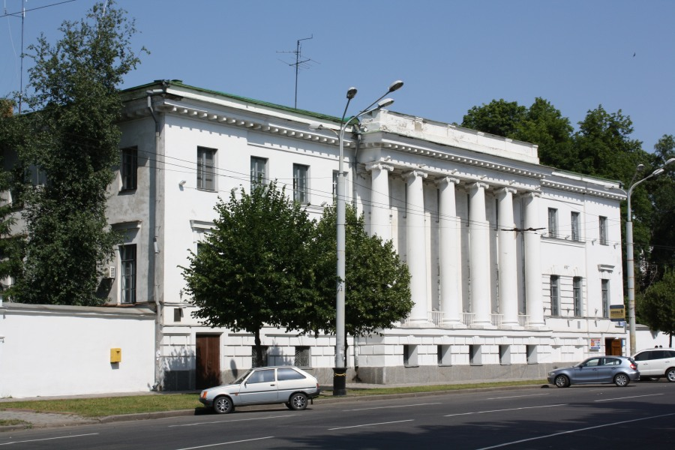
Для архітектурного обличчя міських центрів характерна симетрична композиція ансамблів з однаковим ритмом фасадів адміністративних приміщень.
Архітектурний ансамбль – цілісна група споруд, об’єднана спільністю форм і стилю

Slide 12
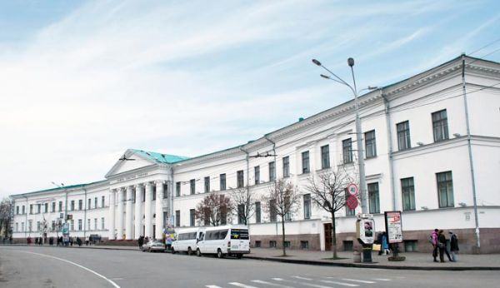
Архітектурний ансамбль
Круглої площі м. Полтава
(архітектор Андріян Захаров)

Slide 13
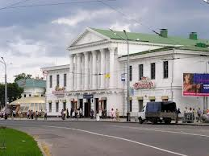
Кінотеатр ім. І.П. Котляревського

Slide 14
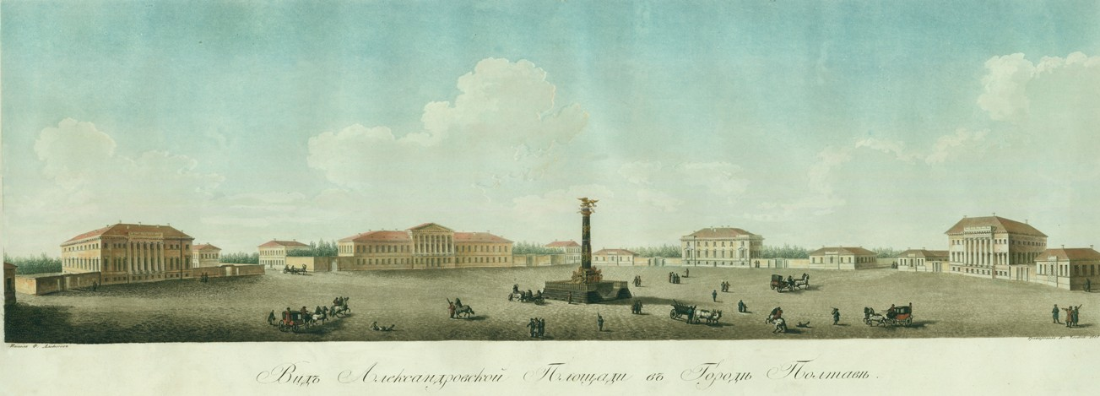

Slide 15
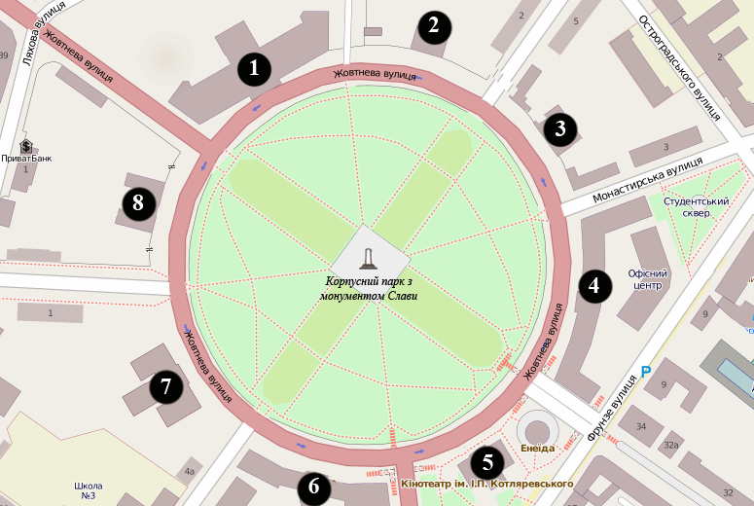

Slide 16
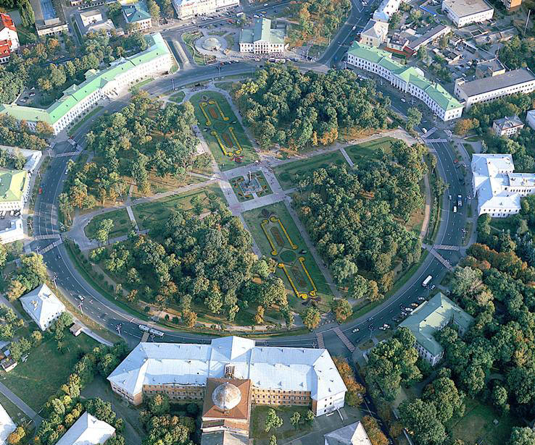

Slide 17
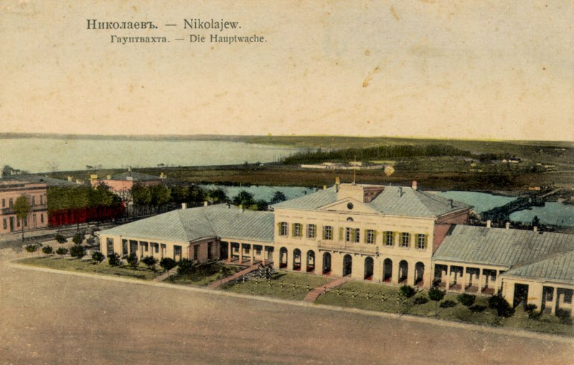
Магістрат у Миколаєві (архітектор Іван Старов)

Slide 18
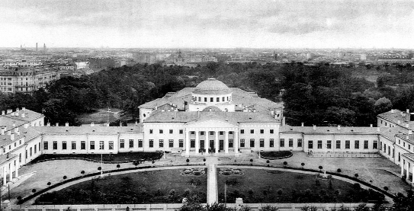
Таврійський палац (І. Старов)

Slide 19
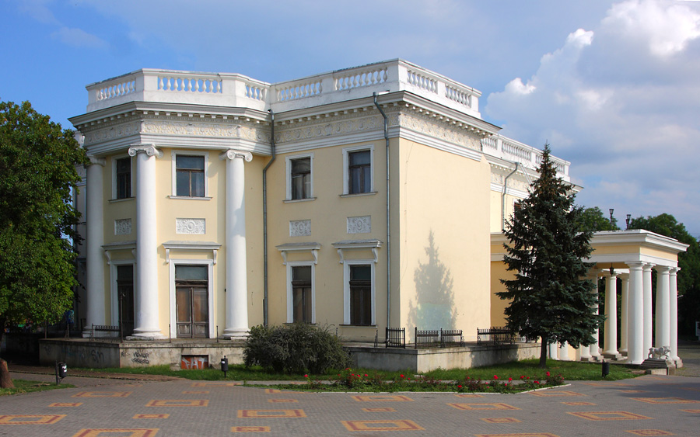
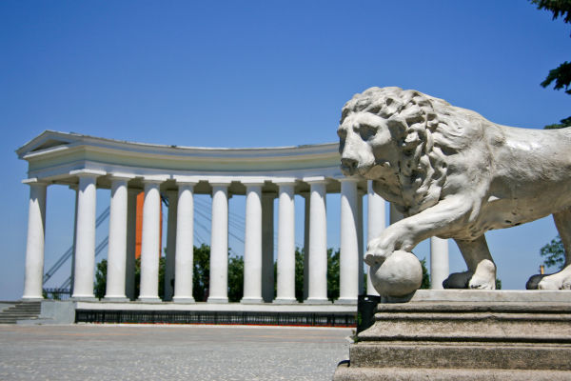
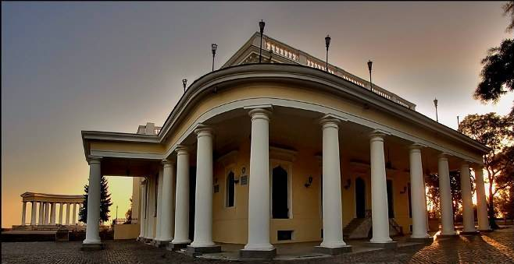
Воронцовський палац в Одесі (архітектор Ф.Боффо)
Колонада

Slide 20
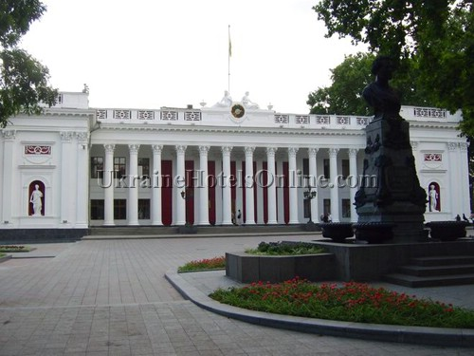
Стара біржа (арх. Ф. Боффо) м. Одеса

Slide 21
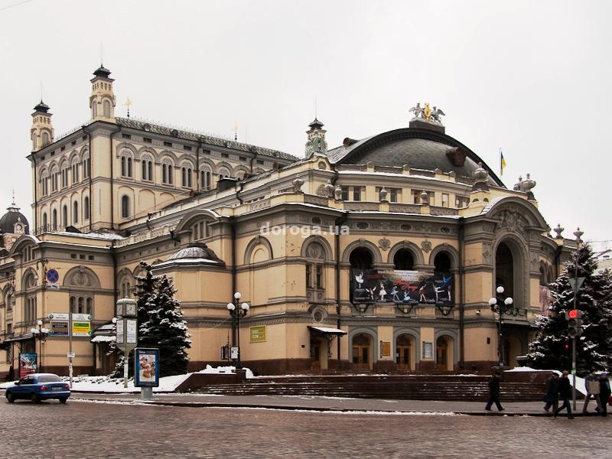
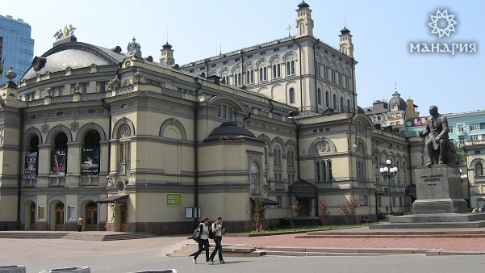
З розвитком світського мистецтва почалося будівництво спеціальних театральних приміщень
Міський театр у Києві (арх. Андрій Меленський)

Slide 22
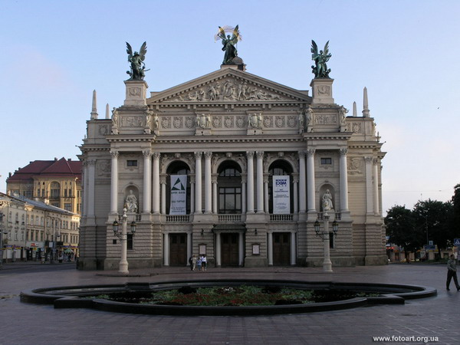
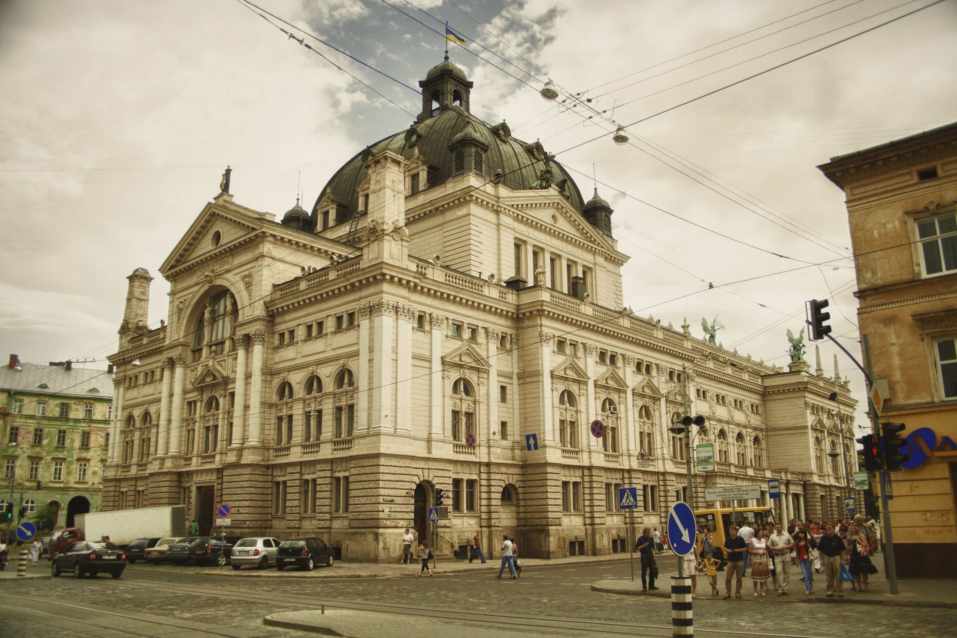
Театр Скарбека У Львові (арх. Я. Зальцман)

Slide 23
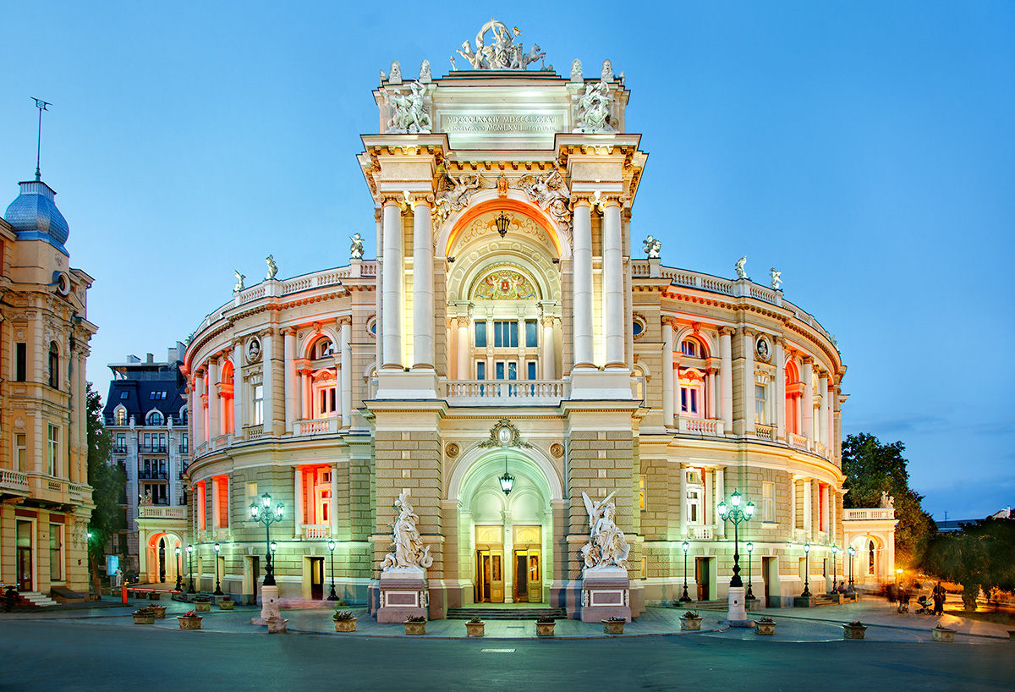
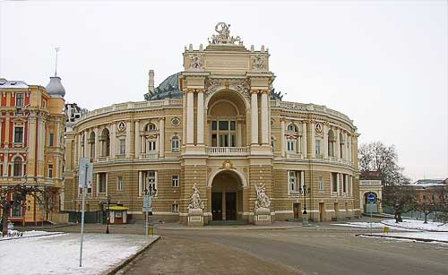
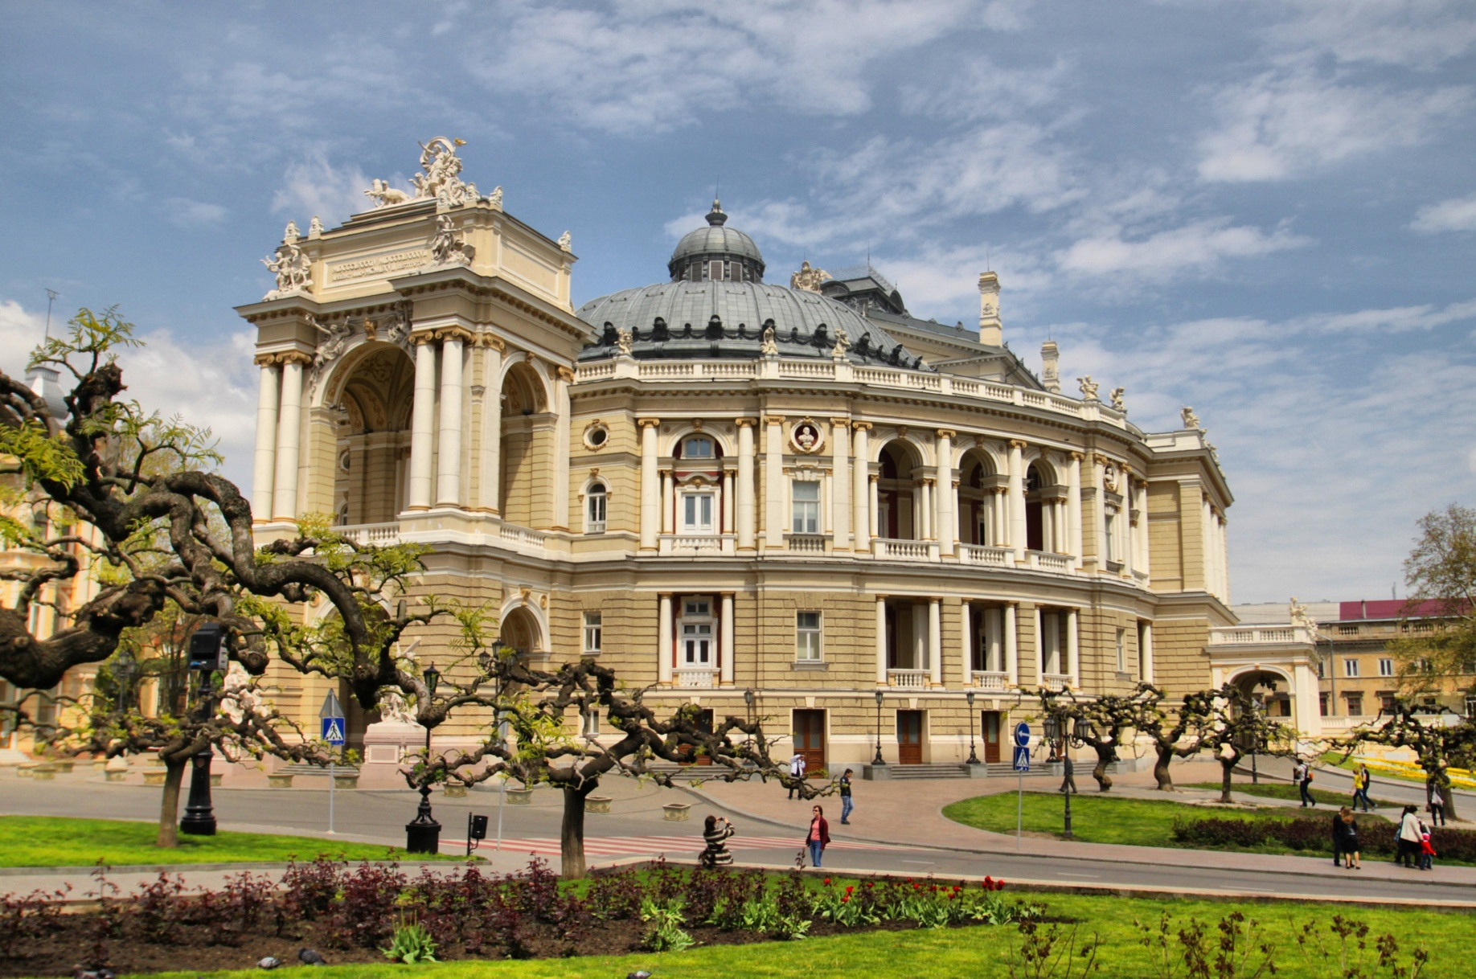
Оперний театр в Одесі
(арх. Жан де Томон)

Slide 24
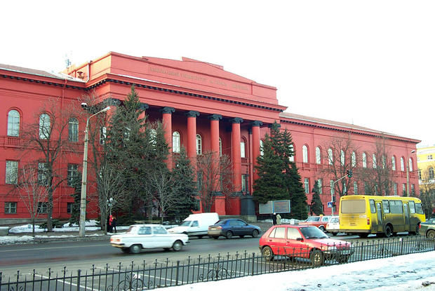
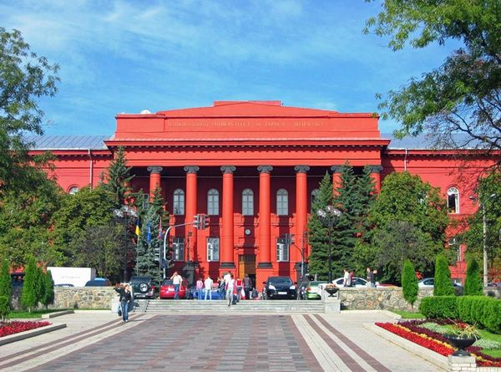
Розвинулося будівництво різних навчальних закладів
Університет у м. Києві

Slide 25
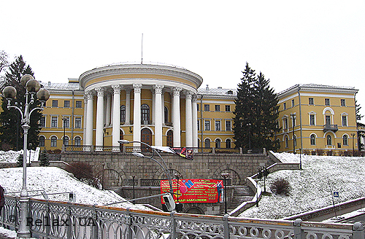
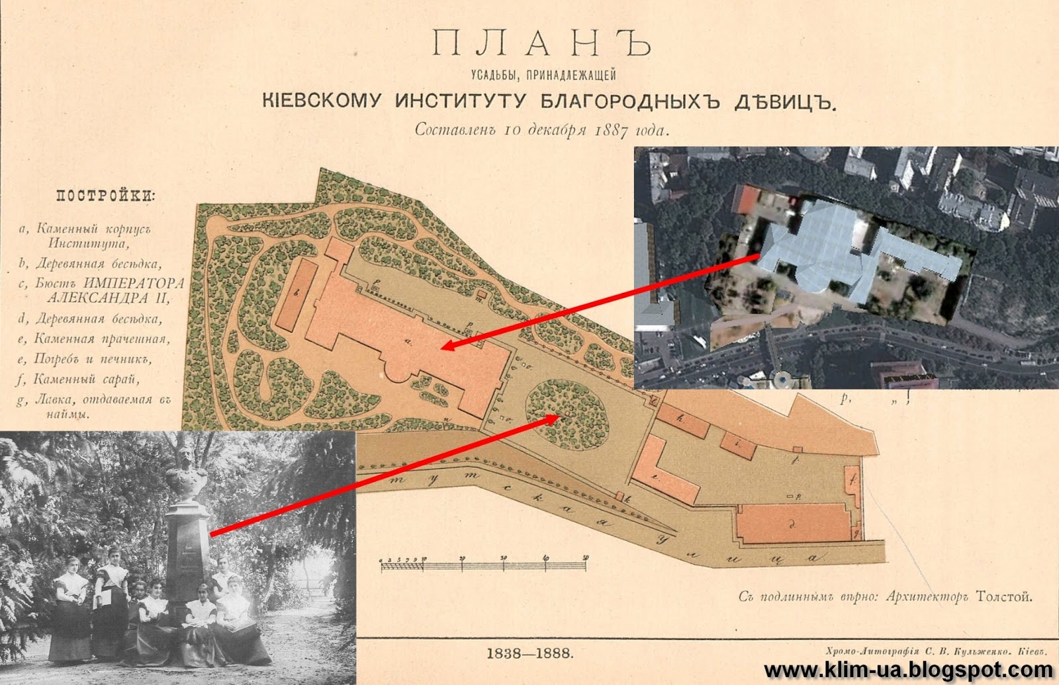
Інститут шляхетних дівчат у м. Києві

Slide 26
Класицизм знайшов своє вираження:
У культових спорудах:
-прості прямокутні форми
-одноярусний верх увінчувався куполом
-обов’язкові колонні портики
-хрестово-купольні або круглі храми
-будова дзвіниць
У спорудах культурного значення та навчальних закладів:

Slide 27
Скульптура
У XIX ст. в Україні працювало багато українських, російських та іноземних скульпторів, творчість яких є цінним внеском в українську культуру.
У мистецтві класицизму важливу роль відігравала монументальна скульптура.

Slide 28
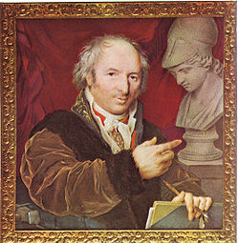

Мартос Іван Петрович

Slide 29
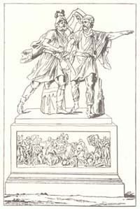
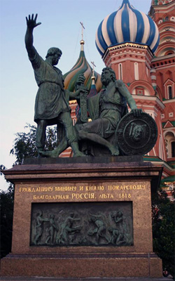
Найвідоміший пам’ятник К. Мініну та Д. Пожарському в Москві.
Ескіз до пам’ятника К. Мініну та Д. Пожарському в Москві.
На пам’ятнику K. Мініну та Д. Пожарському в Москві є напис: «Сочинилъ и изваялъ Іоаннъ Петровичъ Мартосъ родом из Ични». Так у камені увічнив своє ім’я та свою малу вітчизну видатний російський скульптор українського походження.

Slide 30
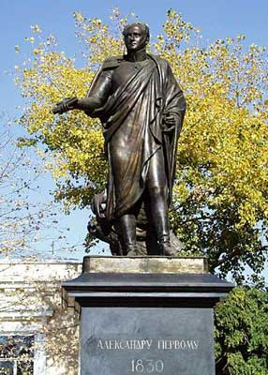
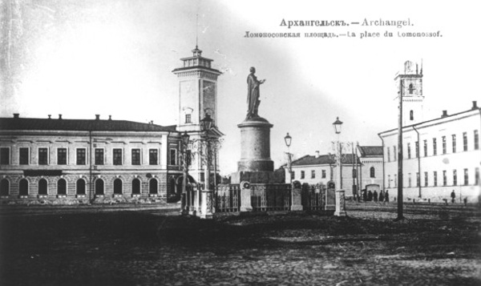
Пам'ятник Олександру І

Slide 31
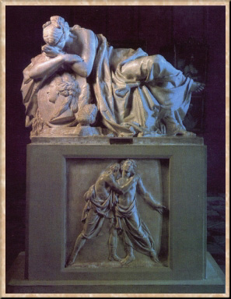
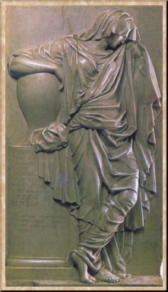
Надгробний пам’ятник княгині С.С.Волконської
Надгробний пам’ятник княгині Олени Куракіної
Надгробні пам’ятники — найкращі твори Мартоса, праця над ними найбільше відповідала ліричноелегійній вдачі Мартоса. Музикант Глинка казав про нього; що «його мармур плаче». Найбільш відомий- пам’ятник княгині Олени Куракіної, цієї блискучої красуні Петербурга, що померла в молодому віці.

Slide 32
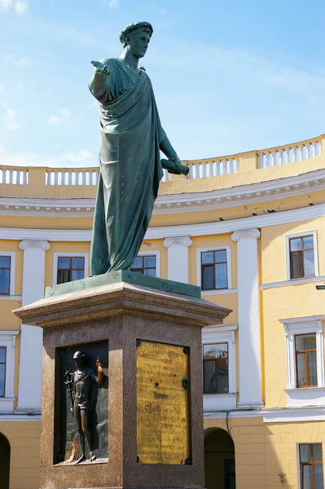
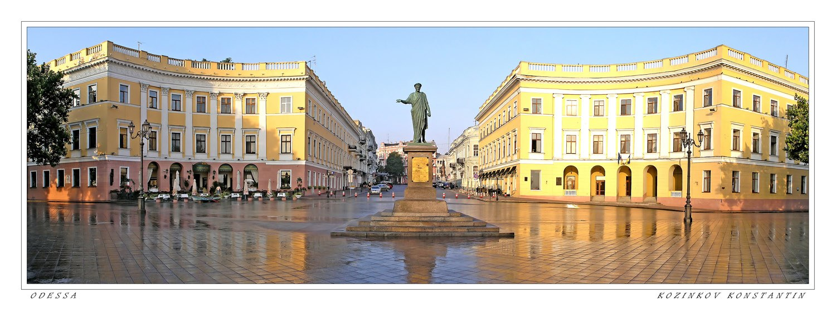
Скульптура
Відомий пам’ятник Рішельє в Одесі, над яким Мартос працював
у 1823—1828 pp.

Slide 33
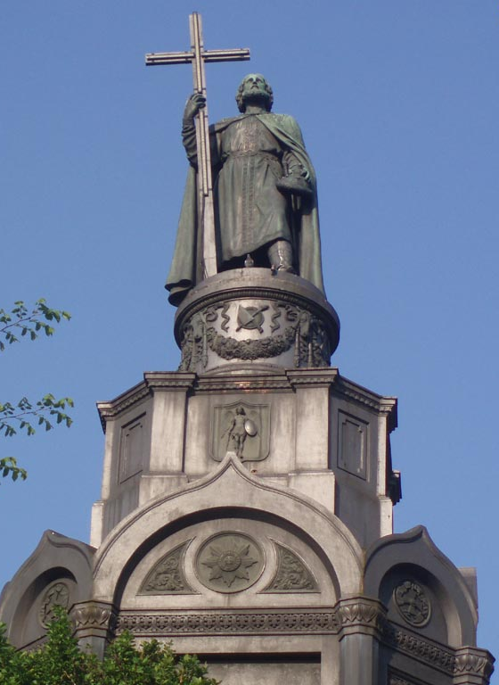
Пам’ятник князю Володимиру, в честь хрещення Русі,
1850 – 1853 рр, скульптор І. Мартос

Slide 34
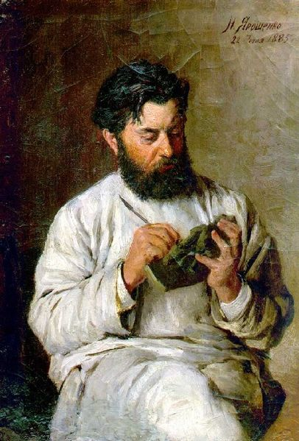

Леонід Володимирович Позен
(1849—1921)
Стриманістю і реалістичним трактуванням образів відрізняються твори Леоніда Позена.
Козак у розвідці
Автор: Леонід Позен
Ярошенко М.
Леонід Позен.1885

Slide 35



Л. Позен
Пам'ятник Івану Котляревському у Полтаві
Найвідомішою пам'яткою монументальної скульптури є пам'ятник І. Котляревському.

Slide 36


Л. Позен
Пам'ятник Миколі Гоголю у Полтаві

Slide 37


Стриманістю і реалістичним трактуванням образів відрізняються твори Леоніда Позена. Найвідомішою пам'яткою монументальної скульптури є пам'ятник І. Котляревському. Станкові скульптури митця відрізняються яскраво вираженими національними рисами. Значне місце у творчості Л.Позена посідала історична тематика (“Скіф”), та пов'язана з життям запорозьких козаків («Запорожець у розвідці»).

Slide 38


І.Репін
Портрет М.Микешина
М.Микешин.
Лейб-гусари біля водопою. 1853

Slide 39

Пам'ятник Єкатерині II в Санкт-Петербурзі.
1873.

Slide 40


Колона Слави
(Ф. Щедрін, арх. Ж. Тома де Томон) у Полтаві

Slide 41

Чудові зразки скульптурного мистецтва залишив відомий австрійський скульптор Гартман Вітвер. Визначні творіння майстра — чотири фонтани зі статуями персонажів із грецької міфології: Діани, Нептуна, Адоніса, Амфітрити — на площі Ринок та меморіальні скульптури на Личаківському кладовищі у Львові — вражають майстерністю виконання.

Slide 42


Палацово-паркові комплекси
Наприкінці XVIII — початку XIX ст. поширилось будівництво палацово-паркових комплексів. Для палаців обиралися особливо мальовничі місця. Пишні панські садиби будували собі Розумовські, Скоропадські, Закревські — представники давніх родин козацької старшини, а згодом — і дворянські родини.
Резиденції, які й досі викликають чималий подив та захоплення, розташовані в селах:
Верхівня (Житомирщина)

Slide 43

Тростянець (Чернігівщина)

Slide 44

Корсунь-Шевченківський (Черкащина), маєток Лопухіних-Демидових, у 1858 р. вважався найбільшим в Європі

Slide 45

Хомутець (Полтавщина).
Садиба Муравйових-Апостолів

Slide 46

Крім того, в Центральній Україні збереглися видатні шедеври садово-паркового мистецтва доби класицизму
Софіївський парк (Умань)

Slide 47


Така система планування парка отримала назву пейзажної (або англійськой). Пейзажні парки асиметричні по композиції, вони наслідують природних форм природи.

Slide 48


М. Умань. Парк “Софіївка”
Граф Фелікс Потоцький підніс своїй красуні дружині Софії, грекині за походженням, більш ніж романтичний дарунок любові - прекрасний парк у місті Умань. Дуже люблячи молоду дружину, Потоцький задумує закласти парк казкової краси, такий, щоб була в ньому й часточка Еллади, батьківщини Софії, і Єлисейські поля, і чудові рослини, скульптури, - словом, усе, що розвіяло б у душі улюбленої тугу за батьківщиною.

Slide 49
Живопис.
Тиражна графіка

Slide 50
Образотворче мистецтво
XIX століття — суперечлива доба в історії культури України. Умови розвитку культури, науки, мистецтва, літератури як на східних, так і на західних українських землях були досить складними. Проте історичне минуле України, чарівна природа, життя і побут народу, його культура, фольклор надихали багатьох великих митців на створення чудових творів, присвячених українському народові.

Slide 51

Живопис
Ознаки класицизму найбільш повно проявилися в образотворчому мистецтві. У станковому живописі, зокрема у портретному жанрі, художники звільнилися від іконописної канонічності, у їхній творчості посилилася увага до індивідуальних рис людини, її зовнішності, духовного життя.
У вихованні художників велика роль належала Петербурзькій Академії мистецтв. У першій половині XIX ст. вона була єдиним центром, який давав художникам високу професійну підготовку. В Академії мистецтв училася більшість українських митців. Учнями К. Брюллова і П. Чистякова були І. Сошенко, Т. Шевченко, А. Мокрицький та ін.

Slide 52





Помітний слід в історії української культури залишила творчість видатного російського художника, колишнього кріпака В. Тропініна. Майже двадцять років він прожив в Україні на Поділлі і створив чудову галерею портретів селян («Дівчина з Поділля», «Хлопчик із сокирою», «Українець», «Портрет подільського селянина»), краєвидів, жанрових сцен.

Slide 53

Реалістичну спрямованість мала творчість випускника Академії мистецтв Капітона Павлова. Саме він першим серед українських митців створив реалістичні образи людей праці («Тесляр»).

Slide 54



Визначними постатями в пейзажному живописі були І. Сошенко, В.Штернберг, М.Сажин.
Картини Івана Сошенка відзначаються правдивістю передачі пейзажних мотивів. Він був хорошим колористом, яскравим доказом є картина. На Україні працював і талановитий пейзажист Василь Штернберг — характерна поетизація природи. Михайло Сажин виконав аквареллю і сепією низку краєвидів і архітектурних споруд Києва.

Slide 55

Новий етап у розвитку українського образотворчого мистецтва пов'язаний із творчістю Тараса Григоровича Шевченка. Шевченко-художник обрав шлях реалістичного відображення життя. Він приділяв увагу темам, узятим з історії українського народу

Slide 56

Ткацтво
Найбільшого розквіту ткацтво досягло на початку XIX ст. В Укра­їні виробляли скатертини, рушники та інші побутові речі. До декора­тивного ткацтва належить виготовлення узорчастих полотен, тканин, що застосовувалися в інтер'єрі. Провідні осередки декоративного тка­цтва були на Київщині (Переяслав, Богуслав, Обухів), Полтавщині (Решетилівка, Золотоноша, Сорочинці), Чернігівщині (Дехтярі), заході України (Збараж, Перемишль, Микулинці, Золочів).
Полотна ткали з льняної та конопляної пряжі різних сортів, а наприкінці XIX ст. почали ткати з фабричної пряжі. Візерунки тканин створювалися переплетенням ниток і мали встановлені з давніх часів назви — «окружки», «сосонки», «гречечка», «коропова луска». Виготовляли й узорчасті рядна поперечносмугастих компо­зицій із нескладним геометричним орнаментом.
У першій половині XIX ст. вироблялося багато різноманітних вовняних тканин для жіночого вбрання (запасок, фартухів, спідниць, плахт). Особливо славилися плахтами Київщина, Полтавщина.

Slide 57

Вишивка
Наприкінці XIX ст. особливо поширилося промислове виготовлення вишиваних виробів: соро­чок, верхнього одягу, рушників, серветок тощо

Slide 58

Вишивка
Орнаментальні мотиви, візерунки та кольо­ри в кожній місцевості мали свої особливості. Композиції і спосіб вишивання подільських ви­робів відрізняються від полтавських і київських. Полтавщина славилась орнаментами блакитних, сірих та зеленуватих тонів, а також вишивкою «білим по білому». Улюблені мотиви Київщини — грона винограду, гілочки калини та пишні кві­ти, виконані червоними та чорними нитками на білому тлі. Подільські майстрині застосовували надзвичайно широку палітру кольорів, а основу орнаментів складали геометризовані рослинні й тва­ринні мотиви.

Slide 59
1. Порівняйте архітектуру ХІХ ст. із сучасною архітектурою. Які ознаки були притаманні архітектурі ХІХ – початку ХХ ст.
2. Які пам’ятки архітектури або споруди ХІХ ст. є у вашій місцевості?
3. Про які палацово-паркові комплекси ви дізналися на цьому уроці вперше?
4. Які палацово-паркові комплекси вам доводилося відвідувати?
5. Як ви розумієте слова Т. Шевченка з його листа до Варвари Рєпніної: «Дивитися і не малювати — це така мука, яку зрозуміє тільки справжній художник»?

Slide 60
Домашнє завдання
1. Використовуючи додаткові джерела, заповніть таблицю «Українські живописці XIX ст.».
Українські живописці XIX ст.
Митець Характеристика творчості
В.А.Тропінін(1776-1857) _________________
В.І.Штернберг(1818-1845) _________________
А.І.Куїнджі(1842-1910) _________________
І.М.Сошенко(1807-1876) __________________
С.І.Васильківський(1854-1917) _________________
І.К.Айвазовський(1817-1900) __________________
І.Ю.Рєпін(1844-1930) ___________________
2. Індивідуальне завдання: створити презентацію «Українські народні промисли та ремесла».

